Slide 1
Урок фізики
7 клас

Slide 2

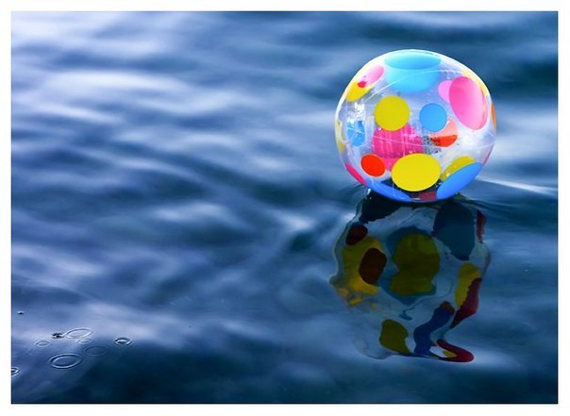
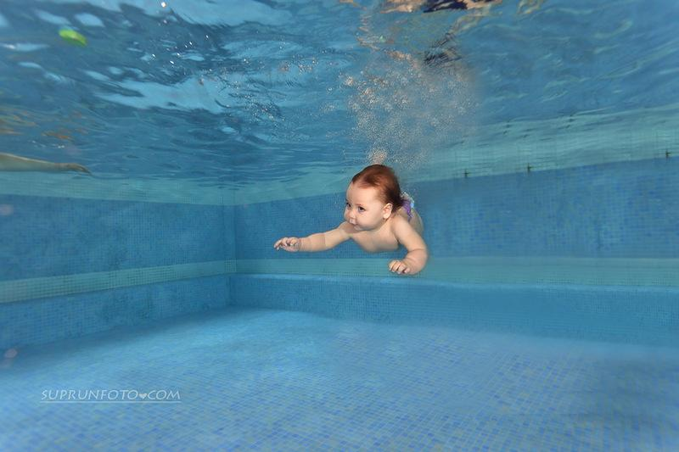


Slide 3
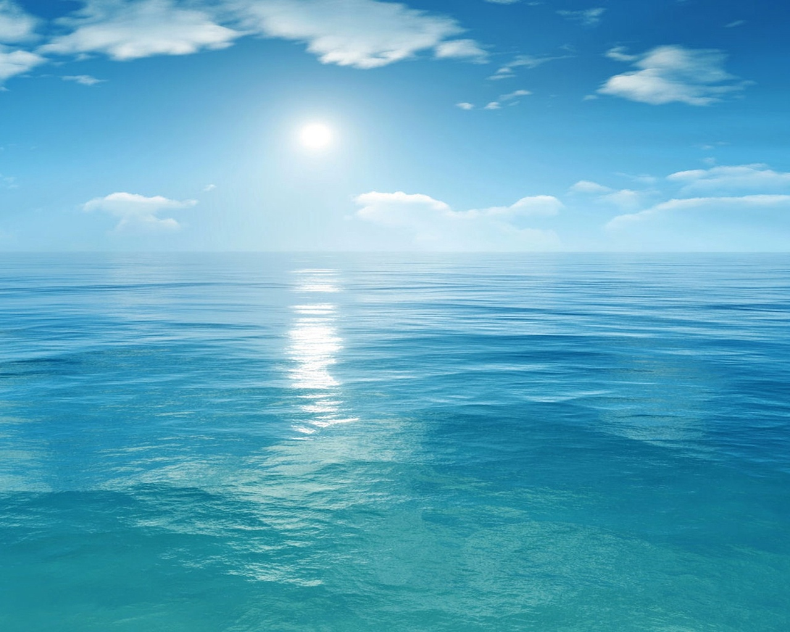

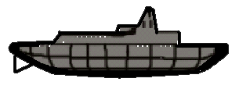
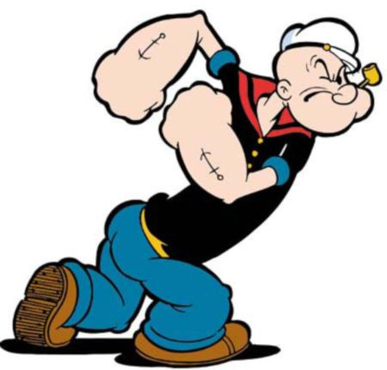

Slide 4
Виштовхувальна сила.
Закон Архімеда.
Умови плавання тіл.

Slide 5
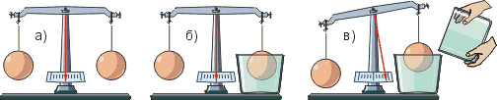
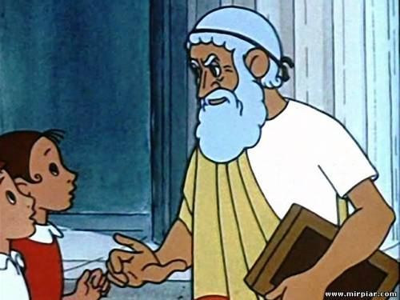

Slide 6
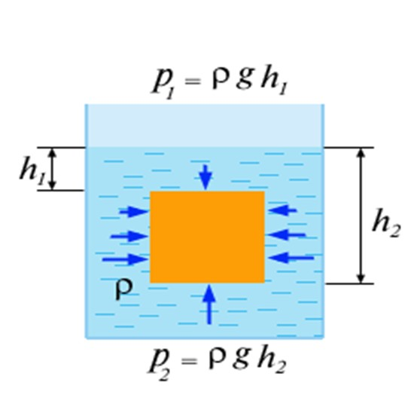
F1
F3
F4
F2

Slide 7
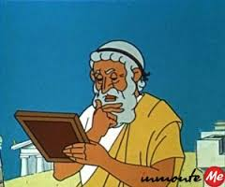
F1=p1S p1=ρgh1
F2=p2S p2=ρgh2
F1=ρgh1S
F2=ρgh2S
F =F2-F1
F1
F2

Slide 8
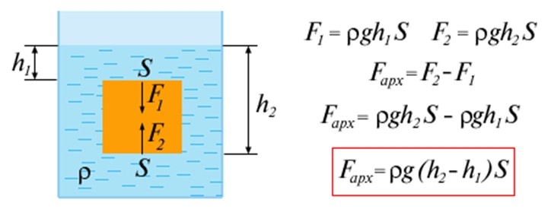

Slide 9
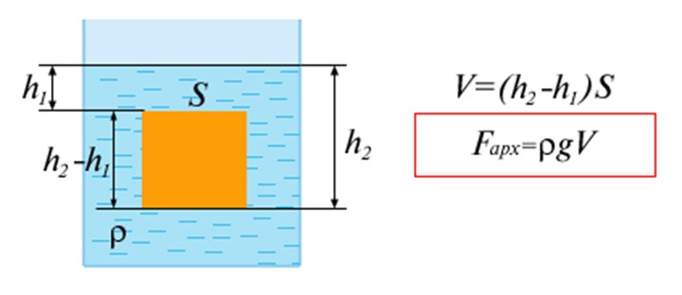

Slide 10
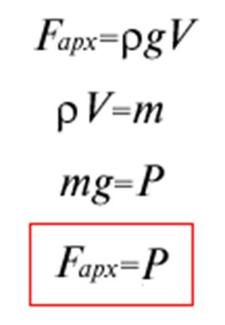
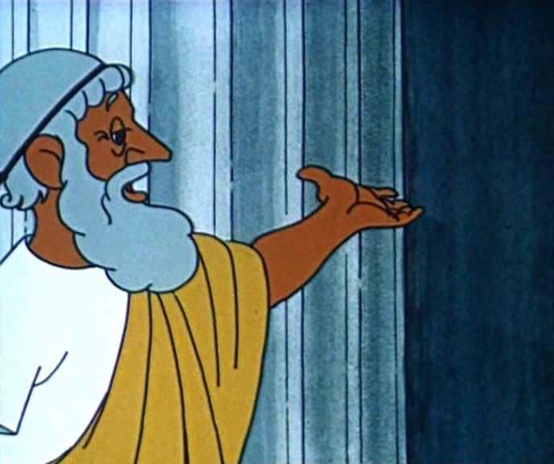

Slide 11
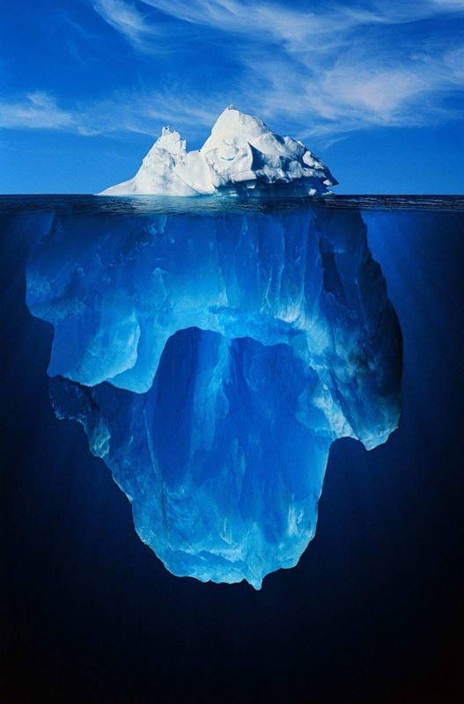
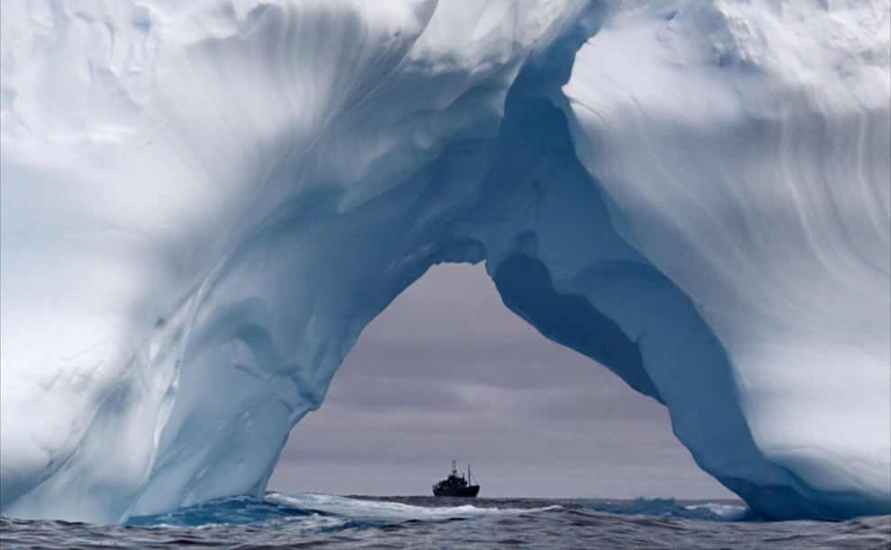
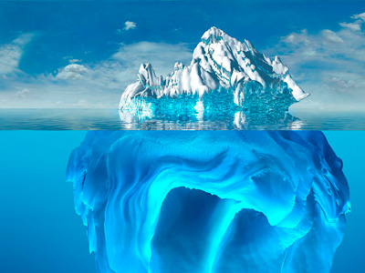
Fарх.=ρрід. g Vзан.

Slide 12
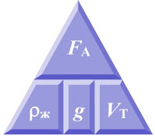

Slide 13
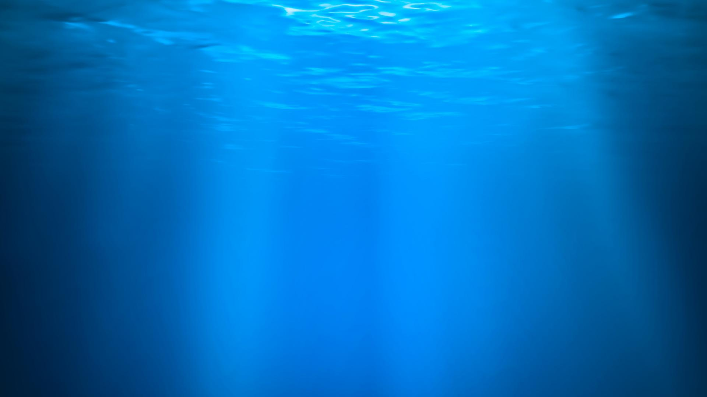

Архімедова сила
Залежить від:
Не залежить від:
маса тіла
Густина рідини
Форма тіла
Об`єм тіла

Slide 14
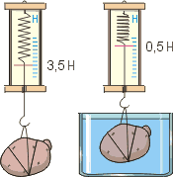

Slide 15
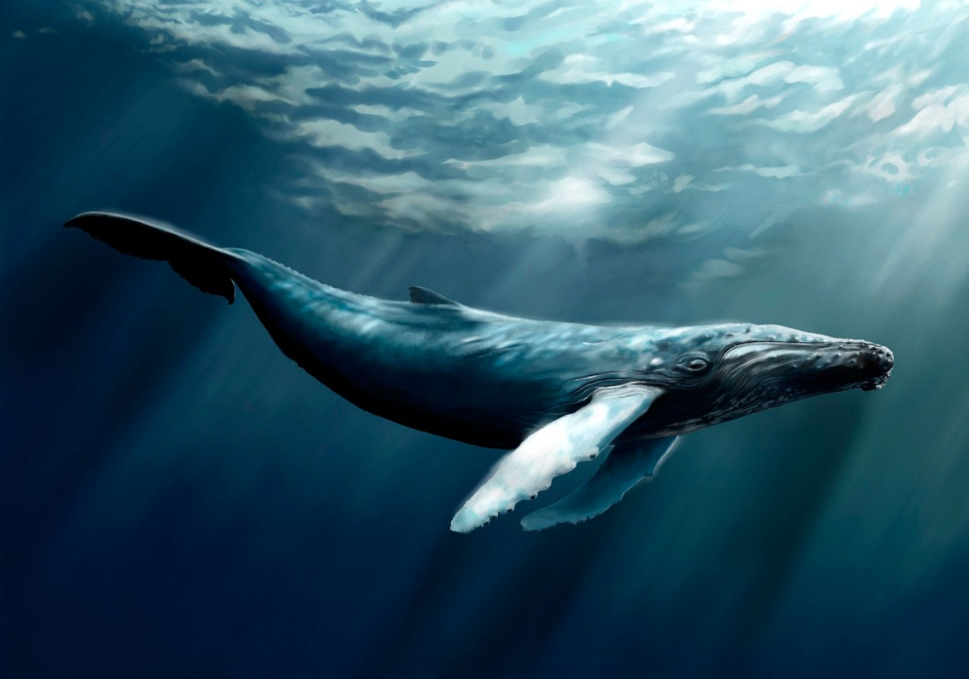
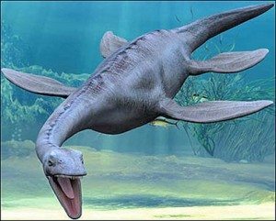
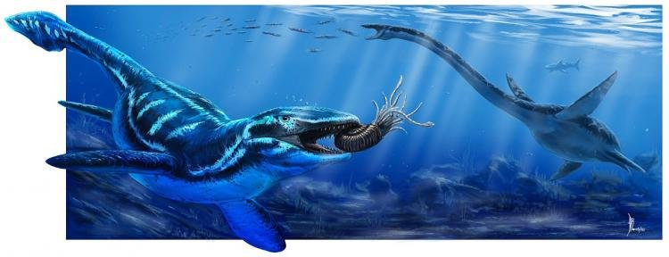

Slide 16
Умови плавання тіл
Тіло,що знаходиться в рідині може плавати, тонути або спливати на поверхню рідини. То, як буде поводити себе тіло, залежить від співвідношення сили тяжіння та сили Архімеда.
F_{A} > mg | F_{A} = mg | F_{A} < mg
спливає
плаває
тоне
F_{A}
F_{A}
F_{A}
mg
mg
mg

Slide 17
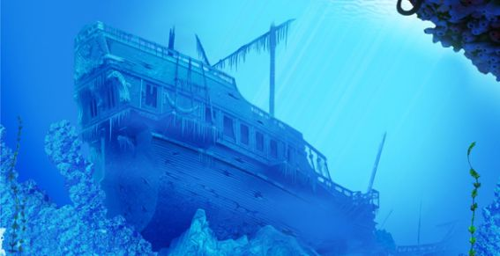
FАрх.=ρрід.gVзан.
Fтяж.=mg=ρтіл.gVтіл.
F_{A} > mg ρрід. > ρтіл. | F_{A} = mg ρрід.Vg = ρтіл.Vg ρрід. = ρтіл. | F_{A} < mg ρрід. <ρтіл.

Slide 18
Зверни Увагу!!!!
Коли тіло частково вийшло з рідини та зупинилось, F_{A}= mg.
F_{A}
F_{A}
mg
mg
якщо густина тіла менше густини рідини, то при повному зануренні F_{A}> mg.
Тіло спливатиме.
Архімедова сила зменшилась до величини сили тяжіння, так як зменшився об‘єм зануреної частини тіла.
демонстрація

Slide 19
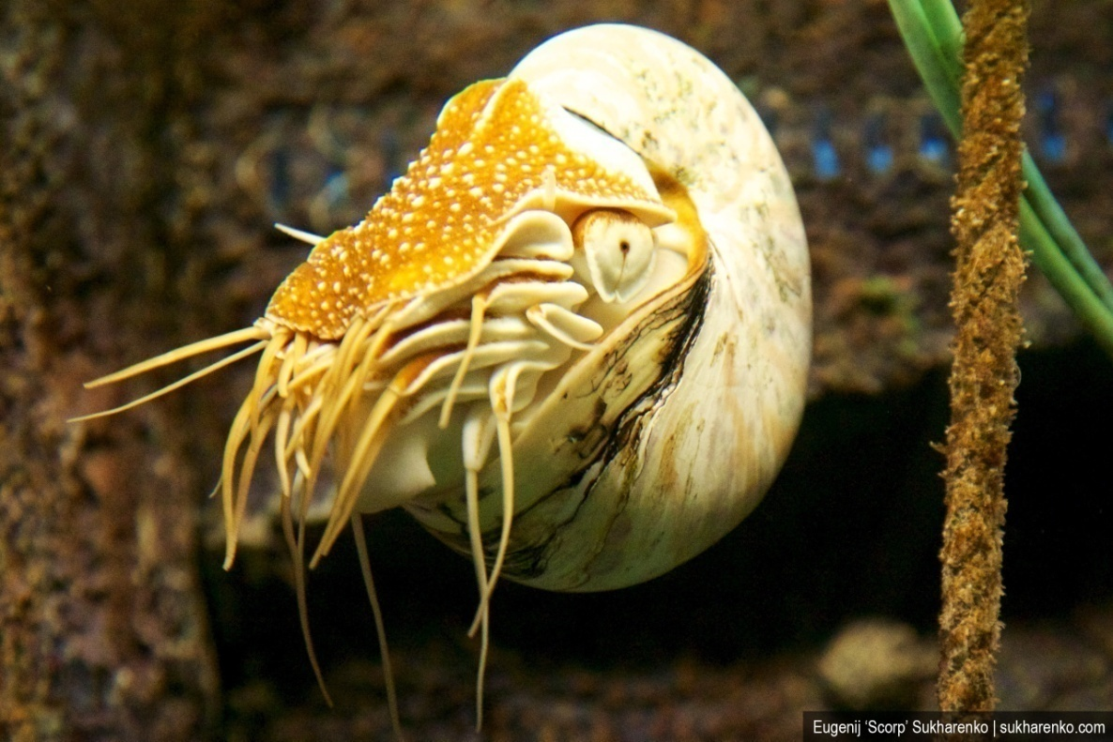
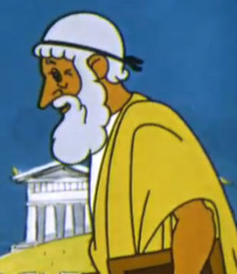
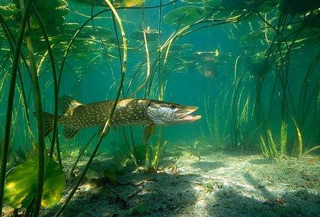
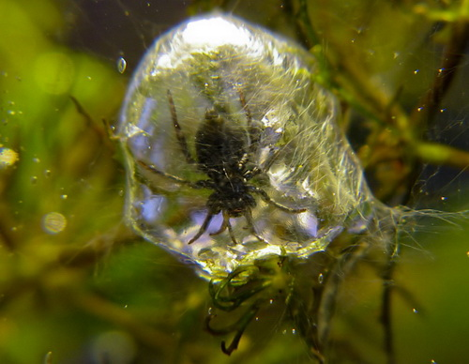
Плавання в природі

Slide 20

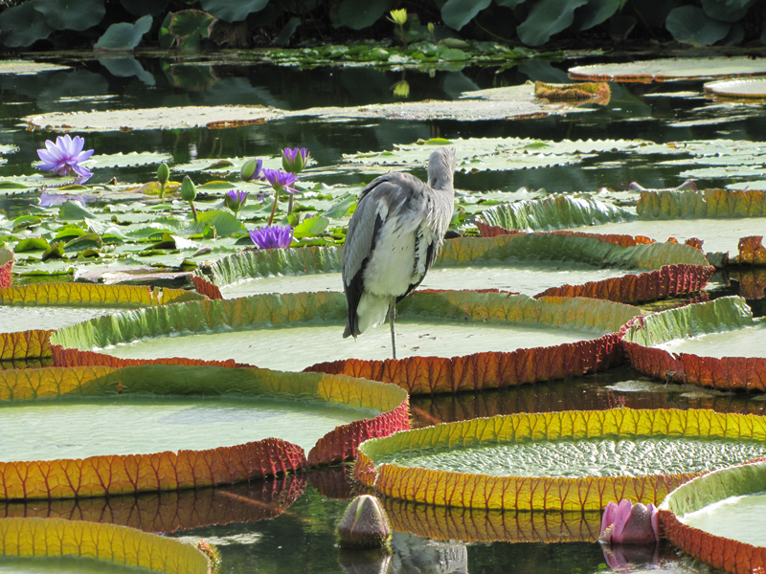
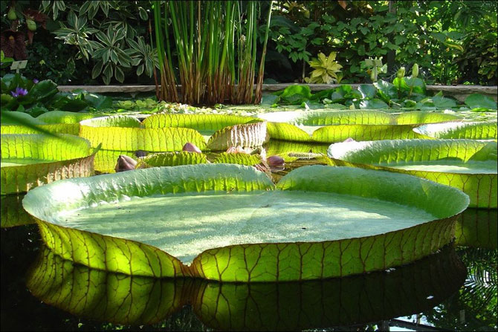
Плавання в природі

